Slide 1
大数据算法设计与分析综合实践答辩
跳蚤问题
答辩学生：邓星宇
指导老师：纪泽宇

Slide 2
目录
1
4
实训综述
详细设计
CONTENTS
2
实训任务
5
代码演示
3
总体设计
6
实训总结

Slide 3

目录页
PART ONE
实训综述

Slide 4
实训综述
综合实践目的与要求
进一步熟悉大数据算法、大数据处理与分析等课程知识，提高算法设计与分析的综合应用与动手实践能力
大数据算法
实训
大数据处理与分析

Slide 5
目录页
PART TWO
实践任务

Slide 6
研究方法
项目优化、项目总结、准备答辩材料
6.2
5.29
6.1
5.30
5.31
项目需求及功能分析、总体设计
项目答辩
项目开发、代码实现、结果测试

Slide 7
实践任务
Z城市居住着很多只跳蚤。在Z城市周六生活频道有一个娱乐节目。一只跳蚤将被请上一个高空钢丝的正中央。钢丝很长，可以看作是无限长。节目主持人会给该跳蚤发一张卡片。卡片上写有N+1个自然数。其中最后一个是M，而前N个数都不超过M，卡片上允许有相同的数字。跳蚤每次可以从卡片上任意选择一个自然数S，然后向左，或向右跳S个单位长度。而他最终的任务是跳到距离他左边一个单位长度的地方，并捡起位于那里的礼物。
比如当N=2，M=18时，持有卡片(10, 15, 18)的跳蚤，就可以完成任务：他可以先向左跳10个单位长度，然后再连向左跳3次，每次15个单位长度，最后再向右连跳3次，每次18个单位长度。而持有卡片(12, 15, 18)的跳蚤，则怎么也不可能跳到距他左边一个单位长度的地方。
当确定N和M后，显然一共有M的N次方张不同的卡片。现在的问题是，在这所有的卡片中，有多少张可以完成任务。

Slide 8
实践任务
样例输入：
2 5
样例输出：
这24张卡片分别是：
(1,1,5)，(1,2,5)，(1,3,5)，(1,4,5)，(1,5,5),
(2,1,5)，(2,2,5)，(2,3,5)，(2,4,5)，(2,5,5),
(3,1,5)，(3,2,5)，(3,3,5)，(3,4,5)，(3,5,5),
(4,1,5)，(4,2,5)，(4,3,5)，(4,4,5)，(4,5,5),
(5,1,5)，(5,2,5)，(5,3,5)，(5,4,5)
输入：两个整数N和M(N<=15，M<=100000000)。
输出：可以完成任务的卡片数。

Slide 9
目录页
PART THREE
总体设计

Slide 10
总体设计
问题转化
现规定，跳蚤目前所处位置坐标记录为0，向左跳为正，向右跳为负。如从原点向左跳10个单位长度则记录为10，从原点向右跳10个单位长度则记录为-10。在此基础上进行计算，每跳一次，位置坐标就会变化一次。
能跳到左边一个单位长度的位置
卡片上某种数字组合的总和等于1
以N=2为例，设卡片上三个数为x,y,z。问题即转化为：存在整数数a,b,c,使得ax+by+cz=1
即：卡片上数字的最大公约数为1

Slide 11
总体设计
通过递归的深度优先搜索算法遍历所有可能的卡片组合，并利用最大公约数判断卡片组合是否可以完成任务。使用向量来存储卡片组合，并输出结果。这种递归的搜索方式使得算法能够穷尽所有可能的卡片组合。通过遍历每个数值并递归调用自身，不断地构建新的卡片组合，并进行判断。如果达到指定深度后，卡片组合满足任务要求（最大公约数为1），则将其保存在向量中
搜索策略
判断策略
存储策略
通过递归的深度优先搜索算法遍历所有可能的卡片组合
使用最大公约数判断卡片组合是否可以完成任务
使用向量来存储卡片组合，并输出结果

Slide 12
目录页
PART FOUR
详细设计

Slide 13
详细设计
1
2
3
4
全局变量
gcd函数
dfs函数
main函数
定义了全局变量n和m，分别表示卡片数量和最大数值。声明了全局变量ans作为保存可以完成任务的卡片组合的向量。
用于计算两个数的最大公约数，采用递归方式实现欧几里德算法。
递归的深度优先搜索函数，用于生成所有可能的卡片组合
程序的入口，负责用户输入和输出结果

Slide 14
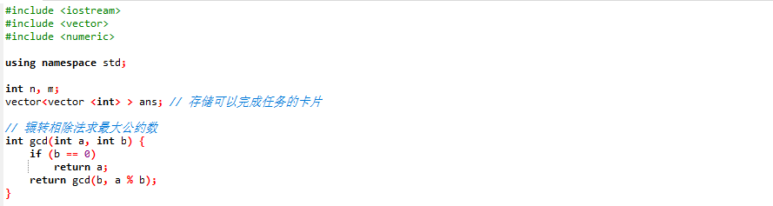
详细设计
1. 头文件和命名空间：
- 代码中包含了<iostream>和<vector>头文件，用于输入输出和使用向量容器。
- 使用了using namespace std来避免在代码中频繁使用std::命名空间。
2. 全局变量：
- 定义了全局变量n和m，分别表示卡片数量和最大数值。
- 声明了全局变量ans作为保存可以完成任务的卡片组合的向量。
3. gcd函数：
- gcd函数用于计算两个数的最大公约数，采用递归方式实现欧几里德算法。

Slide 15
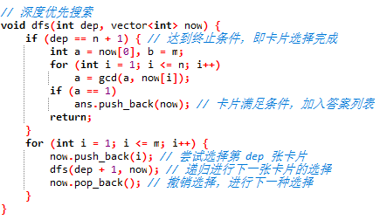
详细设计
4. dfs函数：
- dfs函数是递归的深度优先搜索函数，用于生成所有可能的卡片组合。
- 通过dep参数来表示当前递归的层数，当dep等于n + 1时，达到指定深度。
- now向量用于保存当前的卡片组合。
- 在每一层递归中，从1到m遍历可能的卡片数值，将其添加到now向量中，然后递归调用下一层。
- 在达到指定深度时，判断卡片组合是否可以完成任务，如果可以则将其添加到ans向量中。

Slide 16
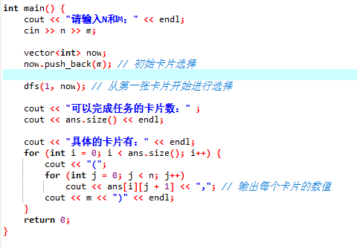
详细设计
5. main函数：
- main函数是程序的入口，负责用户输入和输出结果。
- 用户需要输入N和M的值，表示卡片数量和最大数值。
- 创建一个向量now，初始将最大数值M添加到向量中，并调用dfs函数开始搜索。
- 输出可以完成任务的卡片数ans.size()。
- 使用循环遍历ans向量中的卡片组合，并输出每个卡片的具体组合。

Slide 17
时间复杂度和空间复杂度分析
时间复杂度分析：
1.int gcd(int a, int b)函数使用辗转相除法来计算最大公约数。由于递归调用，其时间复杂度为 O(log(max(a, b)))，其中 a 和 b 是输入的两个数字
2.void dfs(int dep, vector<int> now)函数是深度优先搜索的实现。它通过递归来穷举所有可能的卡片选择。由于每张卡片有 m 种选择，共有 n 张卡片，因此递归树的节点总数为 O(mn)。在每个递归调用中，执行一些常数时间的操作。因此，该函数的时间复杂度为 O(mn)
3.int main()函数中的其他部分包括输入、输出和函数调用。这些操作的时间复杂度可以忽略不计，对整体时间复杂度没有影响
综上所述，整个代码的时间复杂度为 O(mn)
空间复杂度分析：
代码中使用了一些变量和数据结构：
1.n和m是输入的整数，占用常数级别的空间
2.vector<vector<int>>ans是一个二维向量，用于存储满足条件的卡片组合。其大小取决于解的个数，最坏情况下为 O(mn)
3.vector<int> now是一个向量，用于存储当前选择的卡片。其大小最大为 n+1，即 O(n)
4.递归调用dfs函数会生成函数调用栈，其深度取决于 n 的值，最坏情况下为 O(n)
综上所述，整个代码的空间复杂度为 O(mn)

Slide 18
目录页
PART FIVE
代码演示

Slide 19
目录页
PART SIX
论文总结

Slide 20
论文总结
在项目开发和代码实现阶段，我通过编写代码、测试用例以及调试，逐步完善了跳蚤问题的解决方案。我熟悉了C++语言的语法和特性，并对递归和深度优先搜索算法有了更深入的理解。通过验证代码的正确性，并处理边界情况，我提高了代码的可靠性。这次实践让我对编程和算法的应用有了更实际的体验。
在项目优化和总结阶段，我着重关注代码的性能优化和总结报告的准备。通过尝试不同的算法和数据结构，我努力提高了代码的效率和运行速度。我也学会了总结项目经验和成果，整理和撰写技术文档和报告。这让我认识到在实际项目中，优化代码和项目管理的重要性，并培养了我沟通和表达能力。
在项目需求及功能分析、总体设计阶段，我学会了如何从问题描述中提取关键信息，并将其转化为可行的算法思路。这培养了我对问题解决的逻辑思维能力，同时也加深了我对程序开发过程的理解。我学会了分析问题的要求和限制，从而为后续的代码实现奠定了良好的基础。
这次实习让我在算法设计、编程实现、问题解决和沟通表达等方面都有了明显的成长和提高。我深刻体会到实际项目中的挑战和机遇，并积累了宝贵的实践经验。我将继续努力学习和提升自己，在未来的学习和职业发展中更好地运用所学知识和技能，迎接更大的挑战。

Slide 21
致谢
THANKS!
在为期5天的实习中，我解决了跳蚤问题，并通过深度优先搜索算法进行求解。实习的过程中，我按照每天的任务安排，分别进行了项目需求及功能分析、总体设计、项目开发、代码实现、结果测试、项目优化、项目总结和总结答辩材料准备等环节。通过这次实习，我获得了丰富的经验和宝贵的收获。
最后，我要向百忙之中抽时间参与本人实训答辩的指导老师表示感谢！
恳请老师批评指正！

